Slide 1

From CLV Ranking to Uplift-Aware Targeting: A Cross-Context Study Across Three Retail Datasets
Students:
Nguyễn Vũ Minh Ánh - SE203412
Supervisor:
Nguyễn Hoàng Linh
Ho Chi Minh City, 2026
Notes:
Kính chào thầy/cô.Em là Nguyễn Vũ Minh Ánh, mã số sinh viên SE203412.Hôm nay em xin trình bày project Phase 2 với chủ đề: From CLV Ranking to Uplift-Aware Targeting.Nếu Phase 1 chủ yếu trả lời câu hỏi: khách hàng nào có giá trị cao trong tương lai, thì Phase 2 đi thêm một bước thực tế hơn: khách hàng nào thật sự đáng được target trong một campaign.

Slide 2
Outline
PART 1 — Problem & Data
Problem Statement · Research Questions · Three datasets · SQL setup
PART 2 — Analysis & Results
CLV benchmark · Uplift learners · Value-adjusted policy
PART 3 — Tool & AI Reflection
Dashboard / report · AI Audit Log · Human Delta · Hallucination detection
Notes:
Bài thuyết trình của em gồm 3 phần chính.
Phần đầu tiên là Problem & Data. Em sẽ giải thích bài toán, câu hỏi nghiên cứu, và vì sao nhóm dùng ba dataset với ba vai trò khác nhau.
Phần thứ hai là Analysis & Results. Ở phần này, em trình bày pipeline Python, mô hình CLV, uplift learners, và chính sách value-adjusted targeting.
Phần cuối cùng là Tool & AI Reflection. Em sẽ nói về dashboard hoặc targeting report, AI Audit Log, Human Delta, và cách nhóm phát hiện, sửa lỗi hallucination từ AI.
Thông điệp xuyên suốt của bài là: CLV cho biết ai có giá trị, uplift cho biết ai phản hồi với campaign, còn value-adjusted uplift cho biết ai đáng target nhất.

Slide 3
Problem Statement
Evaluation Criteria | Phase 2 — From Value to Worth-Targeting
Describe the problem | High-value customers are not always the best campaign targets; some high-CLV customers are already loyal and would purchase without incentives.
State the analysis objective | Connect CLV ranking with uplift-aware targeting so the campaign reaches customers who are both valuable and persuadable.
Justify the approach | CLV ranks who is valuable, uplift estimates who is persuadable, and value-adjusted uplift combines the two; all validated walk-forward.
Cite 1–2 reliable sources | Ascarza (2018, JMR); Künzel et al. (2019, PNAS). Data: UCI Online Retail II, Dunnhumby Complete Journey, X5 RetailHero.
AI Audit Log required | 20 logged sessions (P2-01–P2-20) documenting prompts, validation, and corrections.
Core logic: CLV ranks who is valuable · Uplift estimates who is persuadable · Value-adjusted uplift targets customers who are both.
Notes:
Vấn đề chính của project là: high-value customers are not always the best campaign targets.
Trong marketing, doanh nghiệp thường muốn ưu tiên khách hàng có giá trị cao. Nhưng điều này chưa đủ. Ví dụ, một khách hàng đã rất trung thành có thể vẫn quay lại mua dù không nhận coupon hay SMS. Nếu doanh nghiệp gửi ưu đãi cho nhóm này, campaign có thể không tạo thêm doanh thu thật sự.
Ngược lại, có những khách hàng giá trị trung bình nhưng chỉ quay lại khi được nhắc hoặc được nhận ưu đãi. Đây mới là nhóm persuadable, tức là nhóm bị campaign tác động.
Vì vậy, mục tiêu của bài không chỉ là xếp hạng khách hàng theo CLV, mà là kết nối CLV với uplift. Nói ngắn gọn: CLV ranks who is valuable, uplift estimates who is persuadable, and value-adjusted uplift targets customers who are both.

Slide 4
Research Questions
Research Questions (each linked to a SQL query / Python analysis):
[RQ1] Does the Hurdle + semantic CLV framework remain competitive across e-commerce and grocery?
Link to: CLV walk-forward benchmark; SQL RFM and window tables.
[RQ2] Which feature groups improve ranking — RFM, sequence, or semantic?
Link to: leave-one-group-out feature ablation.
[RQ3] Can uplift models identify persuadable customers better than response models?
Link to: X5 uplift benchmark (Qini / AUUC / uplift@K).
[RQ4] Does value-adjusted uplift improve held-out targeting profit?
Link to: held-out policy profit simulation.
Notes:
Project được tổ chức theo 4 câu hỏi nghiên cứu.
RQ1 hỏi rằng: mô hình Hurdle kết hợp semantic features có còn competitive khi chuyển từ e-commerce sang grocery hay không. Đây là câu hỏi về độ robust của CLV framework.
RQ2 hỏi rằng: trong các nhóm feature như RFM, sequence và semantic, nhóm nào thật sự giúp cải thiện ranking, nhóm nào chủ yếu giúp giải thích.
RQ3 chuyển sang campaign targeting: uplift models có tìm được nhóm persuadable tốt hơn response model hay không.
RQ4 là câu hỏi kinh doanh cuối cùng: nếu kết hợp uplift với value, chính sách value-adjusted uplift có giúp tăng held-out targeting profit so với value-only hoặc uplift-only hay không.
Điểm quan trọng là mỗi RQ đều được nối với một phân tích cụ thể: CLV benchmark, feature ablation, uplift benchmark và profit simulation.

Slide 5
Data Understanding
What to present | Phase 2 — Three Datasets, Three Roles
Data source | Online Retail II (UK e-commerce); Dunnhumby Complete Journey (US grocery); X5 RetailHero (randomised SMS campaign).
Dataset size | Online Retail II ≈ 5,852 customers; Dunnhumby ≈ 2,500 households; X5 ≈ 200k customers (held-out 60,010).
Dataset roles | Online Retail II = baseline CLV; Dunnhumby = external CLV validation; X5 = treatment–control uplift.
Key variables | Future 6-month CLV (ranking); treatment flag + conversion (uplift); RFM, recent sequence, and semantic features.
Important design | Dunnhumby coupon redemption is NOT used as treatment; X5 is the only uplift dataset, keeping the causal scope clean.
AI Audit Log | Dataset-role and split-design prompts logged (P2-01–P2-06).
Notes:
Project dùng ba dataset, và mỗi dataset có một vai trò riêng.
Dataset thứ nhất là Online Retail II, đại diện cho bối cảnh e-commerce. Dataset này dùng làm baseline cho bài toán CLV.
Dataset thứ hai là Dunnhumby Complete Journey, đại diện cho grocery panel. Dataset này dùng để kiểm tra xem CLV framework có còn hoạt động tốt trong một bối cảnh khác hay không.
Dataset thứ ba là X5 RetailHero, đây là dataset quan trọng cho uplift vì có treatment-control từ campaign SMS. Nhờ đó, nhóm có thể ước lượng tác động incremental của campaign.
Một quyết định thiết kế rất quan trọng là: nhóm không dùng coupon redemption trong Dunnhumby làm treatment, vì đó là outcome sau campaign, không phải treatment assignment sạch. Uplift chỉ được làm trên X5 để giữ causal scope rõ ràng. Slide của bạn cũng đã thể hiện rõ ba vai trò này.

Slide 6
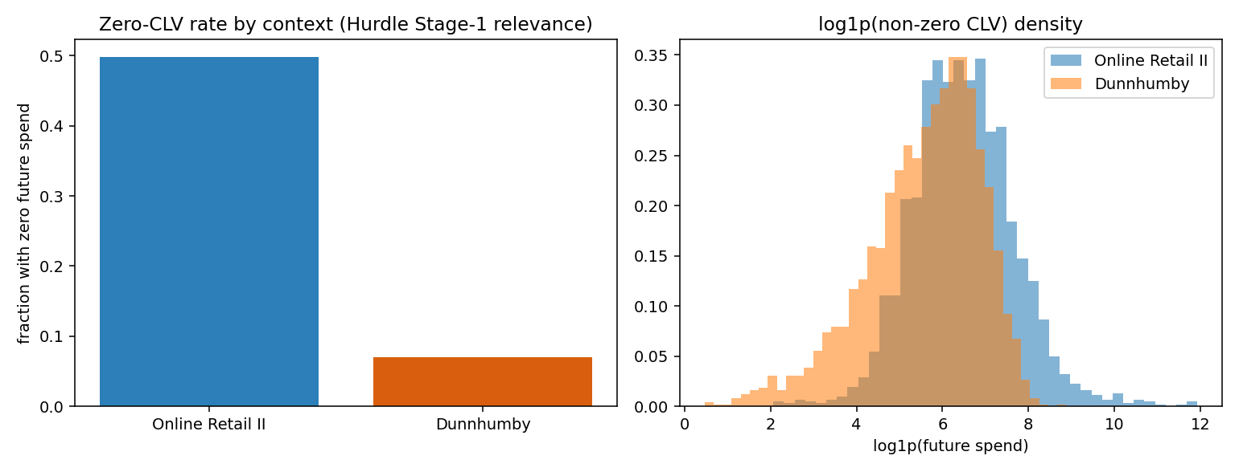
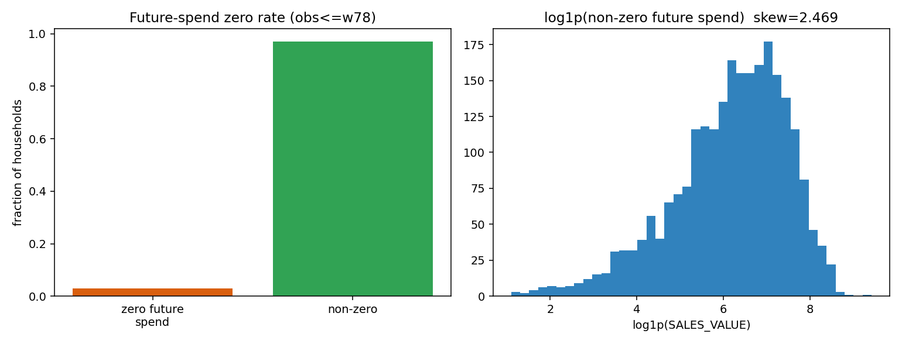
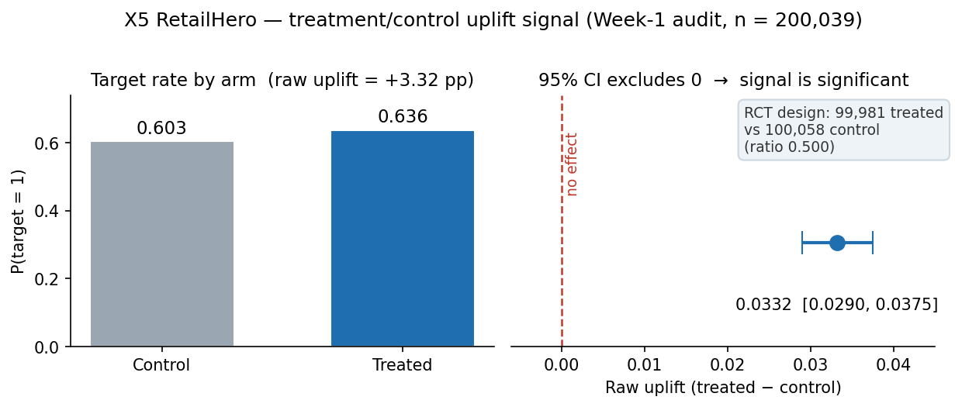
Data Understanding - EDA Charts
Cross-context: e-commerce is sparse & zero-inflated, grocery is denser
Grocery CLV is lighter-tailed and more sequence-driven
X5: treatment vs control shows a positive raw uplift (+3.3pp)
Notes:
Ở bước EDA, nhóm không chỉ kiểm tra dữ liệu để mô tả, mà dùng EDA để chứng minh vì sao ba context này khác nhau.
Với Online Retail II, dữ liệu e-commerce thường sparse và zero-inflated. Nghĩa là nhiều khách hàng trong giai đoạn tương lai không mua gì, nhưng một nhóm nhỏ lại tạo doanh thu rất lớn.
Với Dunnhumby, grocery có hành vi mua lặp lại thường xuyên hơn. Vì vậy dữ liệu dense hơn và sequence features, tức lịch sử mua gần đây theo thời gian, có vai trò quan trọng hơn.
Với X5, điểm quan trọng là có treatment và control. Raw uplift khoảng 3.3 điểm phần trăm cho thấy campaign có tín hiệu tác động thật, dù không quá lớn.
Vì vậy, EDA cho thấy bài này không chỉ là chạy lại model trên một dataset, mà là kiểm tra framework trong nhiều bối cảnh retail khác nhau.

Slide 7
SQL Queries — What We Used SQL For
SQL (DuckDB) builds transparent, reproducible analytical tables before Python modeling:
• RFM and historical value (V) tables per dataset.
• Walk-forward observation / prediction windows — past data predicts future value.
• X5 treatment / control cohorts for uplift.
• Product / category aggregation.
• Dashboard-ready output tables.
Key message: SQL supports reproducible business analysis before Python modeling.
Notes:
SQL trong project này không chỉ dùng để đáp ứng yêu cầu môn học, mà là bước tạo bảng phân tích trước khi modeling.
Nhóm dùng DuckDB để tạo các bảng customer-level như RFM và historical value. SQL cũng được dùng để tạo walk-forward windows, tức là tách dữ liệu quá khứ để tạo feature và dữ liệu tương lai để tạo label.
Đối với X5, SQL còn được dùng để tạo treatment-control cohorts. Đây là phần rất quan trọng vì uplift không đo “ai có khả năng mua cao”, mà đo “ai mua thêm do campaign”.
Ngoài ra, SQL cũng tạo các bảng aggregation theo product hoặc category, và các bảng output để phục vụ dashboard hoặc report.
Thông điệp chính là: SQL giúp pipeline minh bạch và tái lập được trước khi đưa dữ liệu vào Python.

Slide 8
SQL — Goals: Representative Queries Linked to RQs
Query → RQ | Representative SQL (DuckDB) | Insight
Q1 · Customer RFM / value proxy → RQ1/RQ4 | SELECT CustomerID, MAX(date), COUNT(*), SUM(spend) FROM tx GROUP BY CustomerID | Customer-level historical behavior and the value proxy V.
Q2 · Walk-forward CLV windows → RQ1/RQ2 | WITH past AS (… < cutoff), fut AS (… >= cutoff) SELECT … JOIN ON CustomerID | Use past data to predict future value, with no leakage.
Q3 · X5 treatment–control cohorts → RQ3/RQ4 | SELECT client, treatment_flag, MAX(converted) FROM x5 GROUP BY client | Compare treated versus control customers for uplift.
Notes:
Slide này minh họa ba loại query tiêu biểu.
Query đầu tiên là Customer RFM / value proxy. Query này gom dữ liệu theo từng khách hàng để tính recency, frequency và monetary. Đây là nền tảng cho CLV và cũng là value proxy khi sang phần targeting.
Query thứ hai là walk-forward CLV windows. Ở đây nhóm dùng dữ liệu trước cutoff để tạo feature, và dữ liệu sau cutoff để tạo label. Cách này giúp tránh leakage, vì mô hình không được nhìn thấy thông tin tương lai.
Query thứ ba là X5 treatment-control cohorts. Query này tạo bảng khách hàng với treatment flag và conversion outcome. Đây là input cho uplift models và policy evaluation.
Ba query này lần lượt liên kết với RQ1/RQ2 cho CLV và RQ3/RQ4 cho uplift và targeting.

Slide 9
Python Analysis — From Cleaned Data to Models & Insight
1 · Clean & Validate
Drop missing IDs, keep Quantity > 0 and Price > 0, remove cancellations and duplicates
2 · Build Features
RFM, behavioral, recent-sequence, and semantic taste features for every dataset
3 · CLV Walk-forward Windows
Past-only observation windows predict the future 6-month CLV, with no leakage
4 · Train CLV & Uplift Models
Two-stage Hurdle for value; S / T / X-Learner meta-learners for persuadability
5 · Evaluate
Ranking (NG, RC@10%), uplift (Qini, AUUC), profit@K, SHAP drivers, and CQR intervals
Key message: Python is the full modeling and evaluation pipeline.
Notes:
Sau khi SQL tạo ra các bảng sạch, Python được dùng để xây pipeline modeling end-to-end.
Pipeline có 5 bước.
Bước một là làm sạch và validate dữ liệu, ví dụ loại giao dịch thiếu ID, quantity hoặc price không hợp lệ, và các giao dịch bị hủy nếu có.
Bước hai là tạo feature. Nhóm tạo RFM, behavioural features, recent-sequence features và semantic taste features.
Bước ba là tạo walk-forward windows cho CLV. Mục tiêu là dùng quá khứ để dự đoán tương lai, không dùng random split.
Bước bốn là train hai nhóm mô hình: Hurdle cho customer value, và S/T/X-Learners cho persuadability.
Bước năm là evaluation: CLV dùng NG và RC@10%, uplift dùng Qini, AUUC, uplift@K; policy dùng profit@K, kèm SHAP và CQR để giải thích và đánh giá uncertainty.

Slide 10
Analysis with Python
What to present | Phase 2 detail
CLV analysis | Two-stage Hurdle model, RFM baseline, and tree models under walk-forward validation.
Uplift analysis | S-Learner, T-Learner, and X-Learner versus a response model and a random baseline.
Metrics | NG, RC@10%, Qini, AUUC, uplift@K, and profit@K.
Feature engineering | RFM, monetary value proxy, recent sequence, and PPMI + SVD semantic embeddings.
Conclusion | Different business questions require different metrics; ranking is not the same as incremental targeting.
AI Audit Log | Modeling and evaluation prompts logged (P2-07–P2-16).
Key message: different business questions require different metrics.
Notes:
Ở phần Python analysis, nhóm tách rõ hai bài toán khác nhau.
Bài toán thứ nhất là CLV ranking. Ở đây mục tiêu là xếp hạng khách hàng theo giá trị tương lai. Vì vậy nhóm dùng Hurdle model, RFM baseline và các tree-based models dưới walk-forward validation.
Bài toán thứ hai là uplift analysis. Ở đây mục tiêu không phải là dự đoán ai sẽ mua, mà là dự đoán ai sẽ mua thêm nếu nhận campaign. Vì vậy nhóm so sánh S-Learner, T-Learner, X-Learner với response model và random baseline.
Điểm quan trọng là hai bài toán dùng metric khác nhau. CLV ranking dùng Normalized Gini và Revenue Capture@10%. Uplift dùng Qini, AUUC và uplift@K. Policy targeting dùng profit@K.

Slide 11
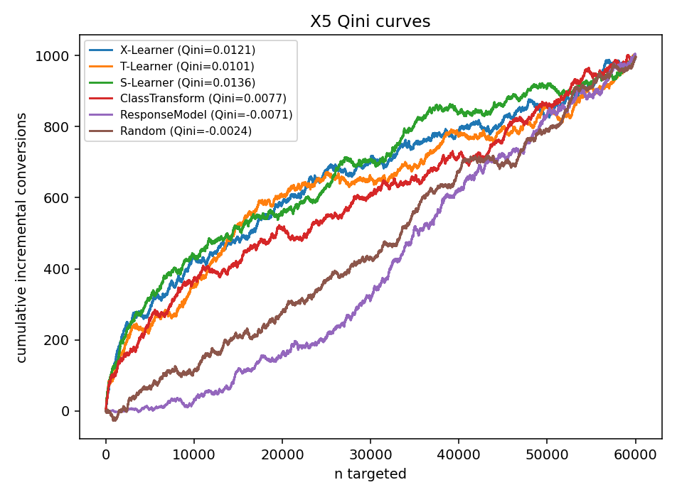
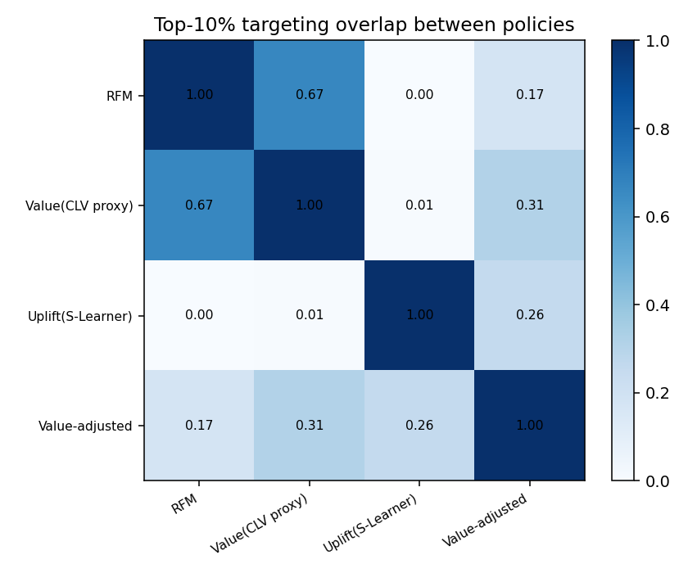
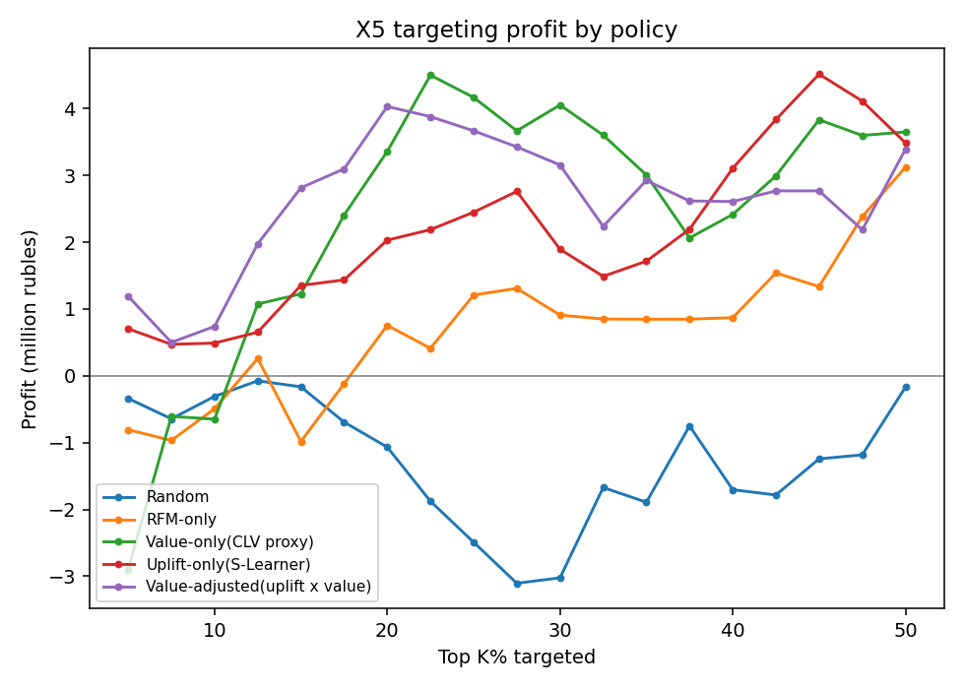
Visualization — Evidence-Based Insights
• Insight 1 — The response model performs worse than random for incremental targeting (Qini −0.0071).
• Insight 2 — Uplift learners recover persuadable customers (S-Learner Qini 0.0136, uplift@10% ≈ 11%).
• Insight 3 — Top-value and top-uplift customers almost do not overlap (0.007 at the top 10%).
• Insight 4 — Value-adjusted uplift gives the highest point-estimate profit under tight budgets.
Key message: value and persuadability are different.
Notes:
Đây là một trong những slide quan trọng nhất của bài.
Insight đầu tiên là response model performs worse than random for incremental targeting, với Qini âm. Điều này cho thấy dự đoán ai có khả năng mua cao không đồng nghĩa với dự đoán ai mua thêm vì campaign.
Insight thứ hai là uplift learners có thể recover nhóm persuadable. Ví dụ S-Learner đạt Qini dương và uplift@10% khoảng 11%.
Insight thứ ba là top-value và top-uplift gần như không trùng nhau. Overlap ở top 10% chỉ khoảng 0.007. Đây là bằng chứng rất mạnh cho thấy value và persuadability là hai khái niệm khác nhau.
Insight cuối cùng là value-adjusted uplift có highest point-estimate profit ở tight budgets. Nhóm vẫn báo trung thực rằng profit difference không phải lúc nào cũng statistically significant.
Thông điệp chính: doanh nghiệp không nên chỉ target khách hàng có giá trị cao, mà nên target khách hàng vừa có value vừa có uplift

Slide 12
Regression Analysis — Overview
CLV side — the Hurdle model separates purchase incidence from spending amount.
Stage 1 estimates the return probability p;
Stage 2 estimates positive spend m; CLV = p · m.
Uplift side — meta-learners estimate the incremental campaign effect, uplift = E[Y | treated] − E[Y | control].
Why both are needed: CLV tells expected value; uplift tells campaign responsiveness.
Notes:
Slide này giải thích trực giác của mô hình.
Ở phía CLV, nhóm dùng Hurdle model vì CLV có hai câu hỏi tự nhiên. Câu hỏi thứ nhất là: khách hàng có quay lại mua hay không. Câu hỏi thứ hai là: nếu quay lại, họ sẽ chi bao nhiêu.
Vì vậy Stage 1 ước lượng xác suất quay lại $p$, Stage 2 ước lượng mức chi tiêu dương $m$, và CLV dự đoán được tính gần đúng là $p×m$.
Ở phía uplift, meta-learners ước lượng tác động incremental của campaign. Nói đơn giản, uplift là chênh lệch kỳ vọng giữa kết quả nếu khách được treatment và nếu không được treatment.
Hai phần này bổ sung cho nhau: CLV nói về expected value, còn uplift nói về campaign responsiveness

Slide 13
Regression Analysis (Compare >= 5 Models)
What to present | Phase 2 detail
CLV models | Monetary, RFM, Ridge, Random Forest, XGBoost, LightGBM, and the two-stage Hurdle.
Uplift models | Random, Response model, S-Learner, T-Learner, and X-Learner.
Dependent & independent | CLV: target = future 6-month value; features = RFM / sequence / semantic. Uplift: target = conversion under treatment.
Result charts | Walk-forward NG and RC@10% per context; Qini curves; profit versus targeting depth.
Interpretation & limits | The framework is compared against simple and strong baselines; Hurdle is competitive, not dominant (only 3–4 windows, so tests are diagnostics).
AI Audit Log | Benchmark and significance-testing prompts logged (P2-08–P2-13).
Notes:
Yêu cầu của môn học là so sánh ít nhất 5 mô hình. Trong Phase 2, nhóm so sánh mô hình theo hai nhóm.
Nhóm thứ nhất là CLV models, gồm các baseline đơn giản như Monetary và RFM, các mô hình regularized hoặc tree-based như Ridge, Random Forest, XGBoost, LightGBM, và mô hình Hurdle.
Nhóm thứ hai là uplift models, gồm Random baseline, Response model, S-Learner, T-Learner và X-Learner.
Việc có cả baseline đơn giản và machine learning mạnh giúp đánh giá công bằng hơn. Nếu mô hình đề xuất chỉ hơn baseline yếu thì chưa thuyết phục. Nhưng ở đây, Hurdle được đặt cạnh nhiều baseline khác và kết luận được viết cẩn thận: Hurdle competitive, không phải dominant.
Điều này cũng giúp bài tránh overclaim.

Slide 14
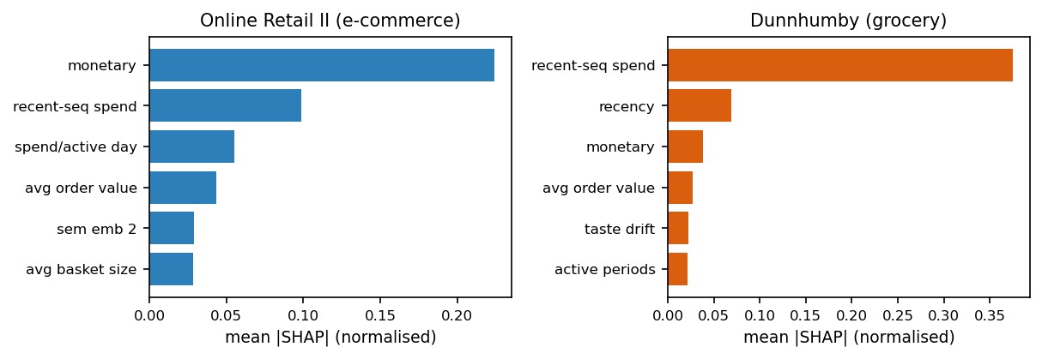
Regression Results & Interpretation
Main findings:
• Hurdle remains competitive, not dominant (NG ≈ 0.825 e-commerce, 0.855 grocery; gaps not significant).
• E-commerce ranking is incidence-driven; grocery is sequence-driven (drop-sequence ΔNG +0.021, p = 0.001).
• Semantic features mainly support interpretation, not significant lift (p ≥ 0.58).
• Value-adjusted uplift is useful for budget-constrained targeting; SHAP drivers shift by context (figure).
Notes:
Slide này tóm tắt kết quả chính.
Thứ nhất, Hurdle model vẫn competitive ở cả hai context, nhưng không thắng áp đảo. Trên e-commerce, Hurdle đạt khoảng NG 0.825; trên grocery khoảng 0.855. Khoảng cách với các model top khác không phải lúc nào cũng significant.
Thứ hai, cơ chế khác nhau theo context. E-commerce có nhiều zero future spend nên phần incidence, tức khách có quay lại hay không, quan trọng hơn. Grocery thì hành vi mua lặp lại thường xuyên hơn, nên recent sequence features quan trọng hơn.
Thứ ba, semantic features chủ yếu giúp interpretation, không tạo ranking lift rõ ràng. Vì vậy nhóm không overclaim semantic là yếu tố làm performance tăng mạnh.
Thứ tư, SHAP cho thấy feature drivers thay đổi theo context. Điều này hỗ trợ kết luận rằng cùng một framework có thể dùng ở nhiều context, nhưng lý do hoạt động không giống nhau.

Slide 15
Analysis Tool — Dashboard / Report
Requirement | Phase 2 detail
Accepted tool | A targeting-decision report (Python + figures): the output is not only prediction, but decision support.
Report outputs | CLV ranking, uplift ranking, value-adjusted targeting list, and policy comparison.
Interpretation | SHAP drivers per context and CQR uncertainty intervals.
KPI / Summary metrics | Held-out profit, incremental conversions, Qini AUC, and Revenue Capture@10%.
Filter / Slicer function | Targeting depth K (10 / 20 / 30%), margin m, and contact cost c.
AI Audit Log | Report and figure-generation prompts logged (P2-14–P2-18).
Notes:
Sau phần modeling, output của project không chỉ là một bảng metric. Nhóm xây một targeting-decision report hoặc dashboard để hỗ trợ quyết định marketing.
Dashboard/report có bốn nhóm output chính.
Một là CLV ranking, tức danh sách khách hàng có giá trị dự đoán cao.
Hai là uplift ranking, tức danh sách khách hàng có khả năng bị campaign tác động.
Ba là value-adjusted targeting list, tức danh sách khách hàng được chọn khi kết hợp uplift và value.
Bốn là policy comparison, giúp so sánh value-only, uplift-only, random và value-adjusted uplift.
Ngoài ra, dashboard còn có SHAP drivers và CQR uncertainty intervals để người dùng hiểu vì sao khách hàng được chọn và mức độ rủi ro của dự đoán

Slide 16
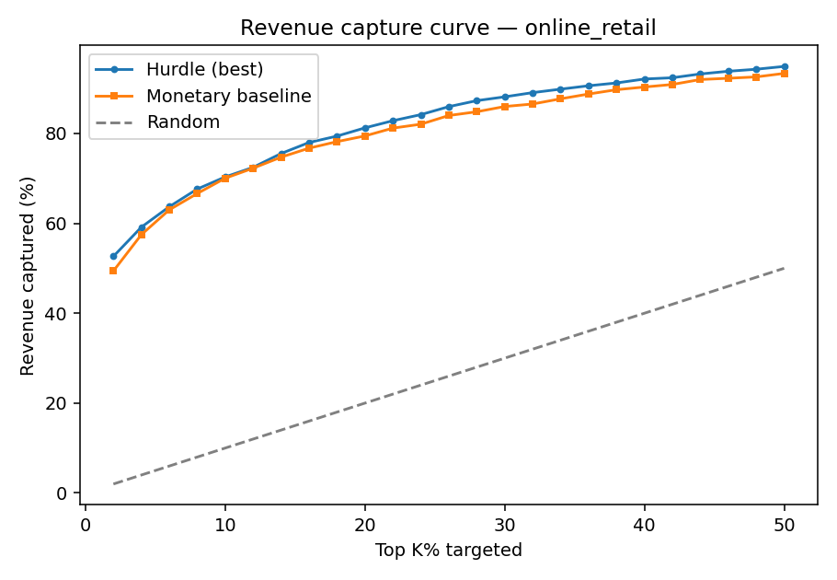
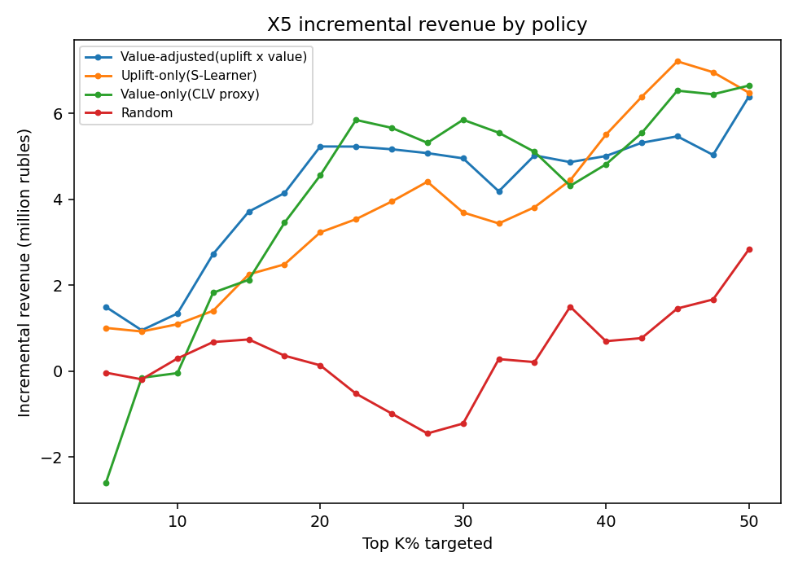
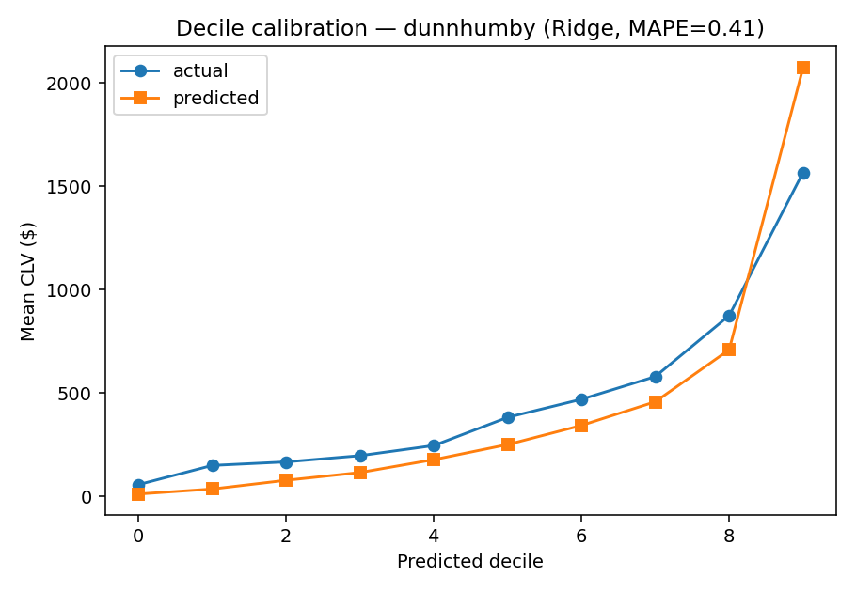
Dashboard — Features & Demo
1 · Customer ranking (CLV + uplift)
2 · Policy comparison
3 · Profit simulation
4 · Explainability & uncertainty — who, why, and with what risk
Notes:
Slide này minh họa cách dashboard hoặc report được sử dụng.
View đầu tiên là Customer ranking, nơi người dùng có thể xem khách hàng theo CLV, uplift hoặc value-adjusted score.
View thứ hai là Policy comparison, giúp so sánh nếu doanh nghiệp chọn khách hàng theo nhiều chiến lược khác nhau.
View thứ ba là Profit simulation, nơi có thể thay đổi targeting depth, margin và contact cost để xem chính sách nào hiệu quả hơn.
View thứ tư là Explainability and uncertainty, giúp trả lời ba câu hỏi: chọn ai, vì sao chọn, và mức độ chắc chắn như thế nào.
Điểm chính là dashboard biến kết quả machine learning thành công cụ ra quyết định, thay vì chỉ là model output.

Slide 17
AI Audit Log
20 logged sessions (P2-01 – P2-20), each documenting prompt, AI response, evaluation, and resolution:
• Dataset selection and clean causal scoping.
• The X5 purchases download issue (670 MB, silent truncation) and its fix.
• Metric selection — ranking versus incremental targeting.
• Causal-scope correction (Dunnhumby redemption not used as treatment).
• Profit-simulation correction and slide / script revision.
Key message: AI supported the workflow, but every output was verified.
Notes:
Phần AI Audit Log ghi lại cách nhóm sử dụng AI trong toàn bộ project.
Nhóm có 20 logged sessions, từ P2-01 đến P2-20. Mỗi log ghi lại prompt, phản hồi của AI, cách nhóm đánh giá phản hồi đó, và quyết định cuối cùng.
Các chủ đề chính gồm: lựa chọn dataset, xác định causal scope, xử lý lỗi download X5 purchases, chọn metric cho ranking và incremental targeting, sửa profit simulation, và chỉnh lại slide/script.
Điểm quan trọng là AI không được xem là nguồn đúng tuyệt đối. AI chỉ hỗ trợ gợi ý, còn mọi kết quả cuối cùng đều được kiểm chứng bằng code, data, metric hoặc nguồn học thuật.
Thông điệp của slide này là: AI supported the workflow, but every output was verified. Slide của bạn cũng đã ghi rõ các log như X5 download issue, metric selection và causal-scope correction.

Slide 18
Human Delta — What the Team Did Beyond AI
Decisions the team made independently of AI:
• Do not use Dunnhumby coupon redemption as treatment (it would introduce selection bias).
• Use X5 only for uplift — the single clean randomised campaign.
• Replace the random split with walk-forward validation (temporal validity).
• Report non-significant profit differences honestly (point estimate, not “wins”).
• Reframe semantic features as interpretability, not a guaranteed performance gain.
Notes:
Human Delta là phần thể hiện đóng góp thật của con người sau khi dùng AI.
Quyết định đầu tiên là không dùng Dunnhumby coupon redemption làm treatment. Đây là quyết định quan trọng vì nếu dùng sai, bài có thể bị selection bias.
Quyết định thứ hai là chỉ dùng X5 cho uplift, vì X5 có randomized campaign.
Quyết định thứ ba là thay random split bằng walk-forward validation. Vì CLV là dự đoán tương lai, random split có thể làm rò rỉ thông tin.
Quyết định thứ tư là báo cáo profit difference một cách trung thực. Khi difference không significant, nhóm dùng cách viết “highest point estimate”, không nói “wins”.
Quyết định cuối cùng là reframing semantic features: semantic hỗ trợ interpretation, không được claim là chắc chắn tăng performance.
Đây là phần cho thấy nhóm không chỉ dùng AI, mà có phản biện và kiểm chứng.

Slide 19
Hallucination Detection
AI mistakes that were caught and corrected with evidence:
• Overclaiming the CLV framework “transfers” → “remains competitive; mechanism shifts.”
• Overclaiming value-adjusted uplift “wins” → “highest point estimate, not significant.”
• Confusing response prediction with uplift → the response model ranks below random.
• Reusing Phase 1 numbers in Phase 2 → recomputed walk-forward, replaced an inflated NG ≈ 0.92.
• LaTeX / table formatting errors (the sanitiser rendered ± as “pm”) → the regex was rewritten.
Key message: the project shows evidence-based correction, not blind AI use.
Notes:
Slide này trình bày các lỗi từ AI hoặc từ bản draft ban đầu mà nhóm đã phát hiện và sửa.
Lỗi thứ nhất là overclaim rằng CLV framework “transfers”. Nhóm sửa thành “remains competitive, but mechanism shifts”, vì Hurdle không thắng áp đảo ở mọi context.
Lỗi thứ hai là overclaim value-adjusted uplift “wins”. Nhóm sửa thành “highest point estimate, not statistically significant”, để trung thực với kết quả bootstrap.
Lỗi thứ ba là nhầm giữa response prediction và uplift. Response model dự đoán ai sẽ mua, nhưng uplift mới đo ai mua thêm vì campaign. Kết quả cho thấy response model còn thấp hơn random về incremental targeting.
Lỗi thứ tư là tái sử dụng số Phase 1 trong Phase 2. Nhóm đã recompute bằng walk-forward để tránh inflated metrics.
Lỗi cuối là lỗi format LaTeX, ví dụ dấu ± bị render thành “pm”. Nhóm sửa lại để report sạch hơn.
Thông điệp chính là: project này không dùng AI một cách mù quáng, mà dùng evidence để sửa sai.

Slide 20
Q&A + AI Reflection (20 points)
Three takeaways:
• CLV identifies who is valuable.
• Uplift identifies who is responsive.
• Value-adjusted uplift identifies who is worth targeting.
Final message: marketing should target customers who are both valuable and incrementally persuadable — not only high-value customers.
Q&A — thank you.
Notes:
Em xin tổng kết lại bằng ba takeaway chính.
Thứ nhất, CLV identifies who is valuable. CLV giúp doanh nghiệp biết khách hàng nào có giá trị tương lai cao.
Thứ hai, uplift identifies who is responsive. Uplift giúp biết khách hàng nào thật sự thay đổi hành vi khi nhận campaign.
Thứ ba, value-adjusted uplift identifies who is worth targeting. Khi ngân sách có giới hạn, doanh nghiệp nên ưu tiên nhóm vừa có giá trị, vừa có khả năng phản hồi incremental.
Thông điệp cuối cùng của project là: marketing không nên chỉ target khách hàng high-value. Doanh nghiệp nên target khách hàng both valuable and incrementally persuadable.
Em xin cảm ơn thầy/cô đã lắng nghe, và em sẵn sàng trả lời câu hỏi.

